Slide 1
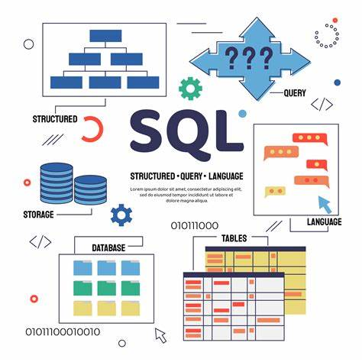
Escuela Politécnica Nacional ESFOT Proyecto de Base de Datos para Infraestructura de Inventarios
Integrantes:
- Catagña Esteban
- Paredes Mateo
- Mario Endara
- Jordy Navarro

Slide 2
1. Modelado de Base de Datos y Diccionario de Datos
Diseñamos una base de datos bien estructurada utilizando un modelo entidad-relación (ER).
Entidades Claves y Relaciones
Clientes: ClienteID (PK), Nombre, Correo, Teléfono
Productos: ProductoID (PK), Nombre, Precio, Stock
Proveedores: ProveedorID (PK), Nombre, Contacto
Pedidos: PedidoID (PK), ClienteID (FK), Fecha
Inventarios: InventarioID (PK), ProductoID (FK), Cantidad

Slide 3
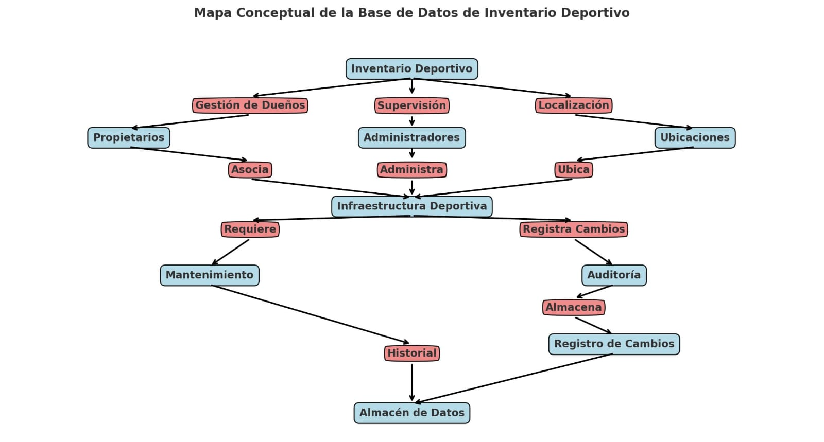
Modelado Conceptual

Slide 4
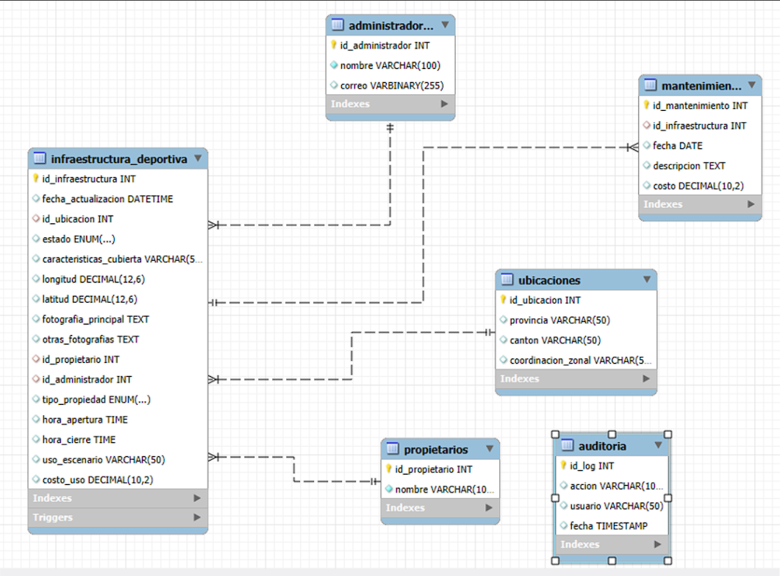
Modelo logico

Slide 5
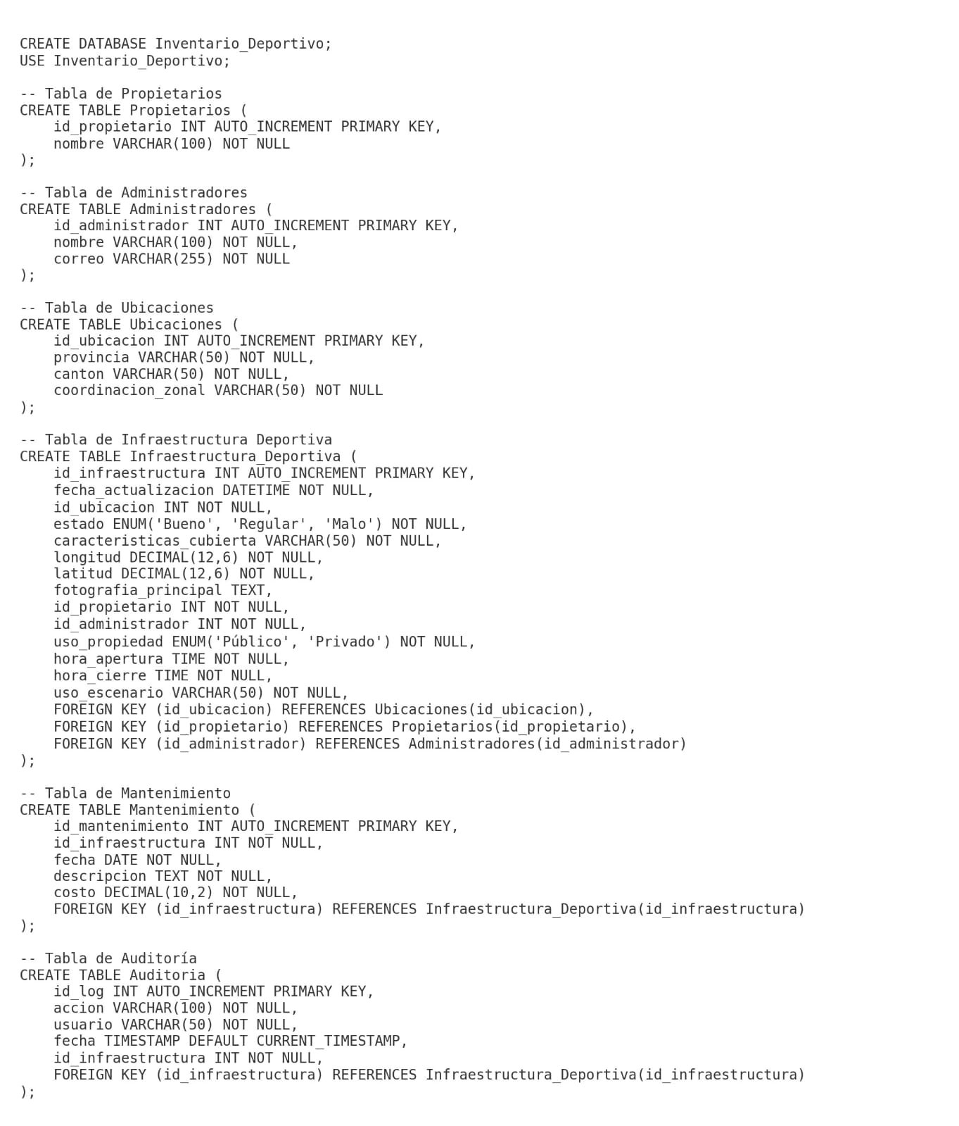
Modelo Físico

Slide 6
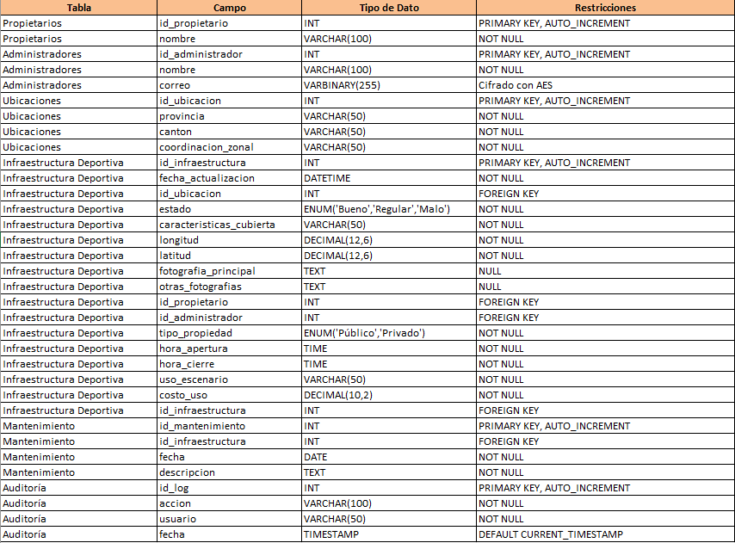
Diccionario de Datos

Slide 7
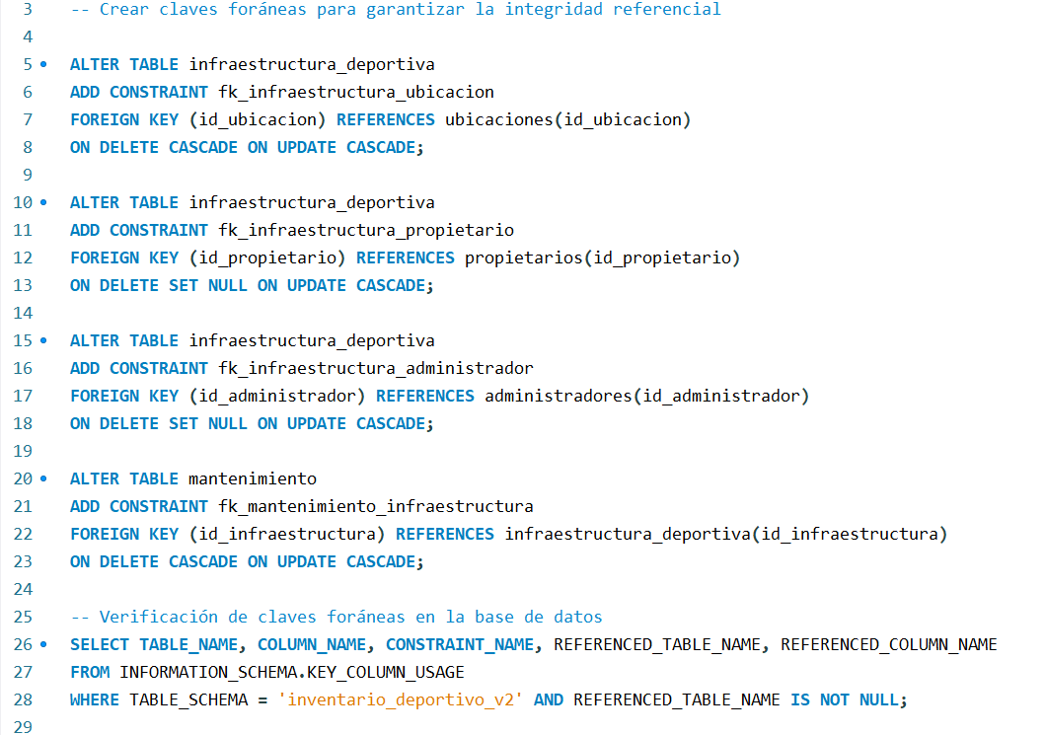
Creación de relaciones de integridad

Slide 8
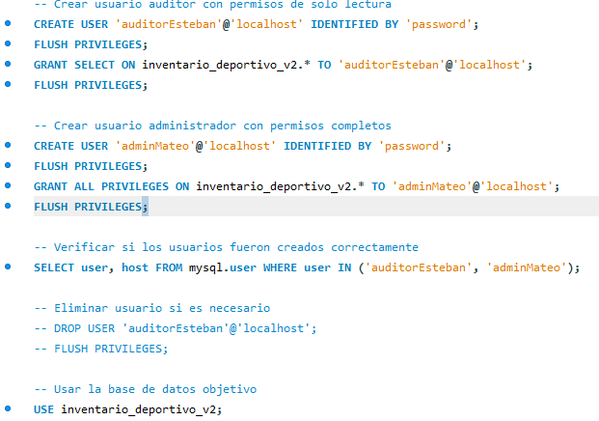
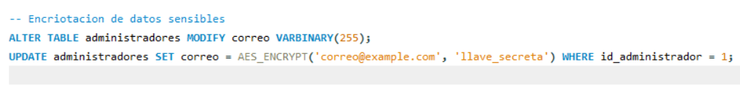
Creación de usuarios con privilegios
Encriptado de datos sensibles

Slide 9
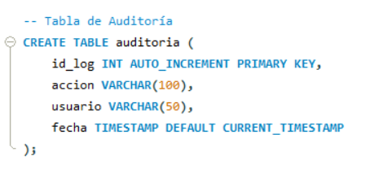
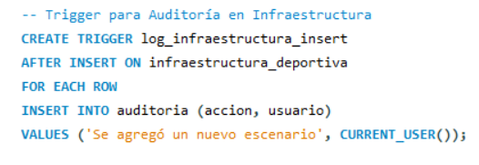
Habilitación de Auditoría y Registro de Eventos
Creación de tiggers para un correo en funcionamiento

Slide 10
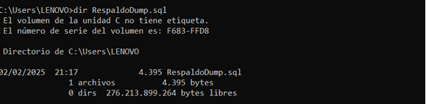
Respaldos y Recuperación de Datos
Creación de respaldo en dumpy
Para verificar la ruta donde creo el archivo podemos guiarnos de dir la cual realizaremos en la siguiente línea

Slide 11
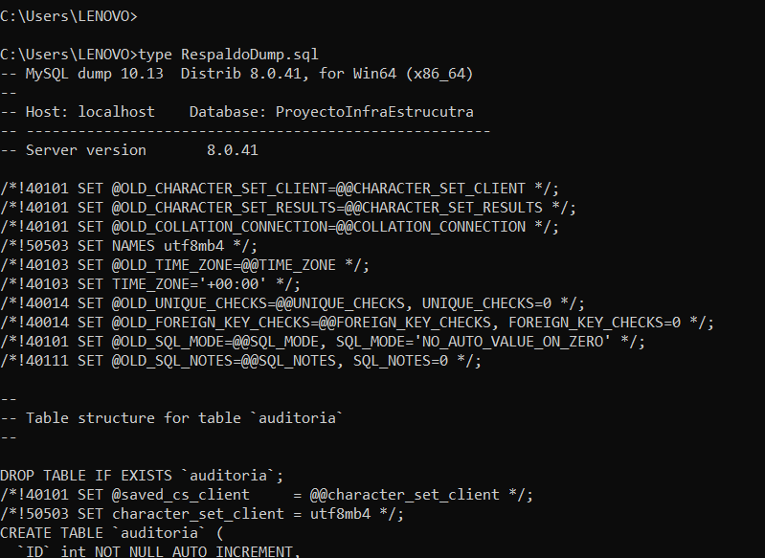
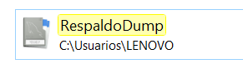
Por último para verificar el contenido de nuestro respaldo usamos el comando type.

Slide 12
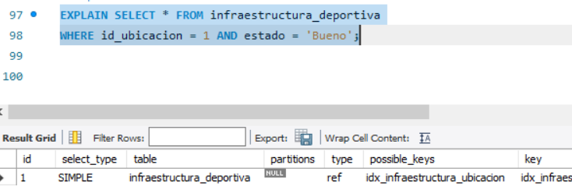
Optimización y Rendimiento de Consultas
Crear y gestionar índices.
Optimizar consultas SQL
Con la ayuda de explain la consulta nos permite identificar posibles problemas como escaneos completos de tabla que pueden ralentizar las consultas.

Slide 13
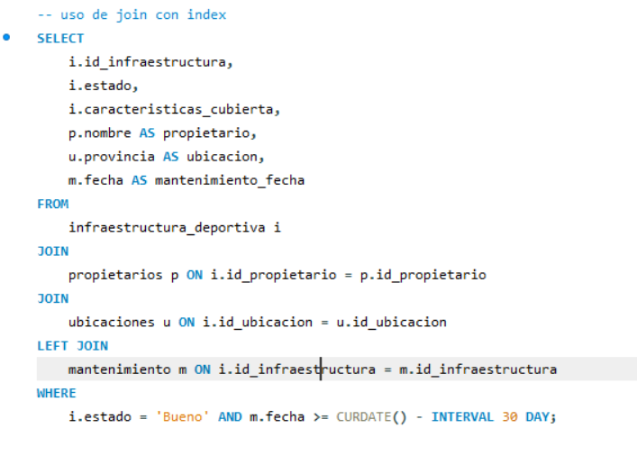
Para poder realizar una consulta centrada en los 3 índices generados nos ayudamos de join y left join, el cual nos ayudara filtrando el mantenimiento más actualizado que se ha realizado

Slide 14
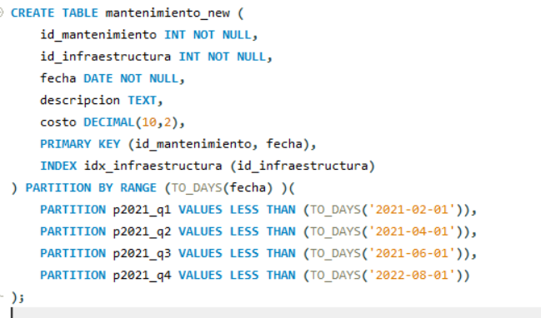
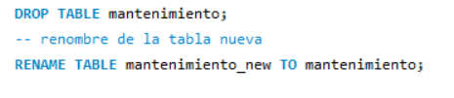
Utilizar particionamiento de tablas
Primero debemos de crear una nueva tabla con la misma estructura de la tabla que nos vamos a guiar
Hay que recordar que al momento de realizar la partición a la tabla esta debe estar incluida dentro de la tabla nueva para que no haya errores

Slide 15
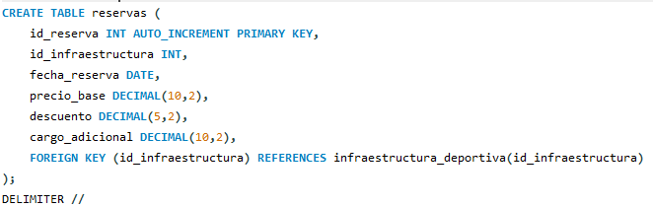
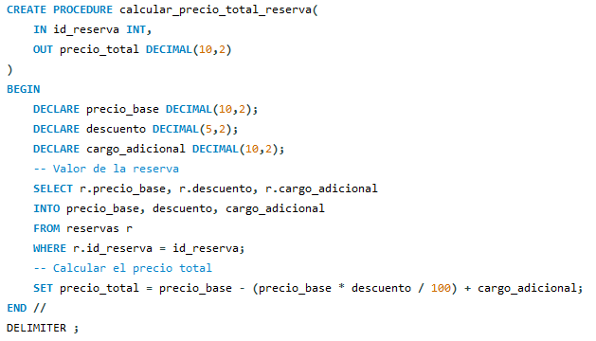

Procedimientos almacenados, Vistas y Triggers
1. Práctica: Crear el procedimiento para calcular el total de una reserva
Al crear el procedimiento almacenado se puede observar que se realiza un porcentaje de descuento y un cargo por mantenimiento adicional, además se calcula el precio total.

Slide 16
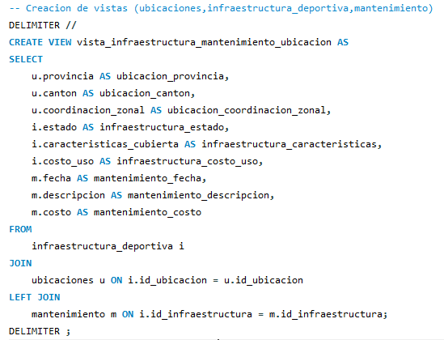

Crear vistas para simplificar consultas complejas

Slide 17
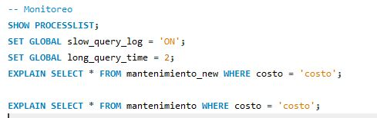
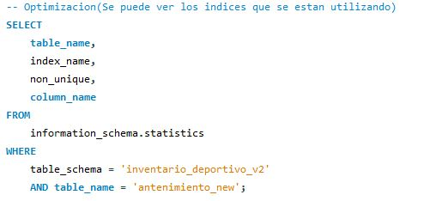
Monitoreo
Optimizacion

